Slide 1
Discriminación

Slide 2
Causas de la discriminación

Slide 3
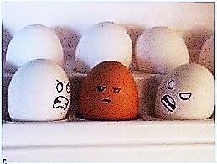
El trato a los demás a partir de:
Prejuicio
Estereotipo
Estigma

Slide 4
Prejuicio
Predisposición irracional a adoptar un comportamiento negativo hacia un grupo o hacia sus miembros, que descansa en una generalización errónea y rígida acerca de ellos. Por ejemplo:
Seguro es machorra
Mira ese pobre ciego
CONAPRED (2008)

Slide 5
Estereotipo
Clasificación social que representa un conjunto de valores, juicios y suposiciones
Identifican categorías.
Fomentan una creencia
Inferioridad, debilidad, maldad, etc.
Los niños no lloran
Las mujeres deben servir al hombre
CONAPRED (2008)

Slide 6
Estigma
Marca física o simbólica culturalmente preestablecida que identifica a un individuo o grupo y que al hacerlo establece una categoría a la que supuestamente pertenece.
Personas que viven con VIH
No tiene un posgrado
CONAPRED (2008)

Slide 7
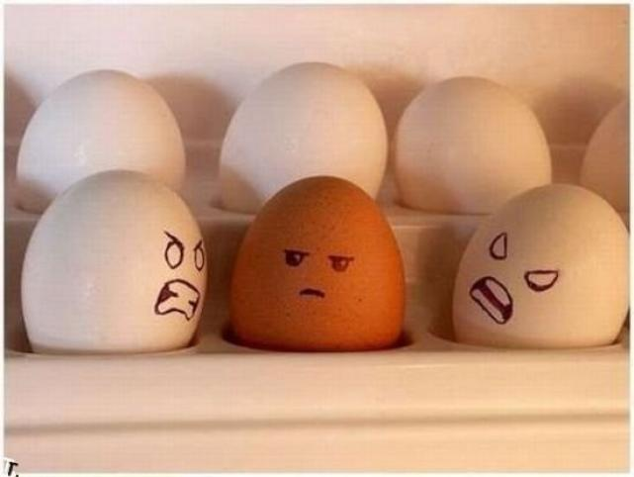
Discriminación

Slide 8
Definición lexical
1ª. Separar, distinguir, diferenciar una cosa de otra
2ª. Dar trato de inferioridad, diferenciar a una persona o colectividad por motivos raciales, religiosos, políticos, etcétera.

Slide 9
Definición técnica. (Ley Federal para prevenir y eliminar la discriminación:2014)
Toda distinción, exclusión, restricción o preferencia que, por acción u omisión, con intención o sin ella, no sea objetiva, racional ni proporcional y tenga por objeto o resultado obstaculizar, restringir, impedir, menoscabar o anular el reconocimiento, goce o ejercicio de los derechos humanos y libertades, cuando se base en uno o más de los siguientes motivos: el origen étnico o nacional, el color de piel, la cultura, el sexo, el género, la edad, las discapacidades, la condición social, económica, de salud o jurídica, la religión, la apariencia física,

Slide 10
Definición técnica. (Ley Federal para prevenir y eliminar la discriminación:2014)
las características genéticas, la situación migratoria, el embarazo, la lengua, las opiniones, las preferencias sexuales, la identidad o filiación política, el estado civil, la situación familiar, las responsabilidades familiares, el idioma, los antecedentes penales o cualquier otro motivo.
También se entenderá como discriminación la homofobia, misoginia, cualquier manifestación de xenofobia, segregación racial, antisemitismo, así como la discriminación racial y otras formas conexas de intolerancia.

Slide 11
Art.1ro. Constitucional y Art. 1ro. De la Ley Se considera como discriminación:
I. Impedir el acceso o la permanencia a la educación pública o privada, así como a becas e incentivos en los centros educativos;
II. a IV. ...
V. Limitar el acceso y permanencia a los programas de capacitación y de formación profesional;
VI. Negar o limitar información sobre derechos sexuales y reproductivos o impedir el libre ejercicio de la determinación del número y espaciamiento de los hijos e hijas;
VII. a XI. ...
XII. Impedir, negar o restringir el derecho a ser oídos y vencidos, a la defensa o asistencia; y a la asistencia de personas intérpretes o traductoras en los procedimientos administrativos o judiciales, de conformidad con las normas aplicables; así como el derecho de las niñas y niños a ser escuchados;
XIII. Aplicar cualquier tipo de uso o costumbre que atente contra la igualdad, dignidad e integridad humana;
XIV. ...

Slide 12
Art.1ro. Constitucional y Art. 1ro. De la Ley Se considera como discriminación:
IXV. Promover el odio y la violencia a través de mensajes e imágenes en los medios de comunicación;
XVI. a XVIII. ...
XIX. Obstaculizar las condiciones mínimas necesarias para el crecimiento y desarrollo integral, especialmente de las niñas y los niños, con base al interés superior de la niñez;
XX. a XXII. ...
XXII. Bis. La falta de accesibilidad en el entorno físico, el transporte, la información, tecnología y comunicaciones, en servicios e instalaciones abiertos al público o de uso público;
XXII. Ter. La denegación de ajustes razonables que garanticen, en igualdad de condiciones, el goce o ejercicio de los derechos de las personas con discapacidad;
XXIII. Explotar o dar un trato abusivo o degradante;
XXIV. Restringir la participación en actividades deportivas, recreativas o culturales;
XXV. Restringir o limitar el uso de su lengua, usos, costumbres y cultura, en actividades públicas o privadas, en términos de las disposiciones aplicables;
XXVI. Limitar o negar el otorgamiento de concesiones, permisos o autorizaciones para el aprovechamiento, administración o usufructo de recursos naturales, una vez satisfechos los requisitos establecidos en la legislación aplicable;
XXVII. Incitar al odio, violencia, rechazo, burla, injuria, persecución o la exclusión;

Slide 13
Art.1ro. Constitucional y Art. 1ro. De la Ley Se considera como discriminación:
XXVIII. Realizar o promover violencia física, sexual, o psicológica, patrimonial o económica por la edad, género, discapacidad, apariencia física, forma de vestir, hablar, gesticular o por asumir públicamente su preferencia sexual, o por cualquier otro motivo de discriminación;
XXIX. Estigmatizar o negar derechos a personas con adicciones; que han estado o se encuentren en centros de reclusión, o en instituciones de atención a personas con discapacidad mental o psicosocial;
XXX. Negar la prestación de servicios financieros a personas con discapacidad y personas adultas mayores;
XXXI. Difundir sin consentimiento de la persona agraviada información sobre su condición de salud;
XXXII. Estigmatizar y negar derechos a personas con VIH/SIDA;
XXXIII. Implementar o ejecutar políticas públicas, programas u otras acciones de gobierno que tengan un impacto desventajoso en los derechos de las personas, y
XXXIV. En general cualquier otro acto u omisión discriminatorio en términos del artículo 1, párrafo segundo, fracción III de esta Ley.

Slide 14
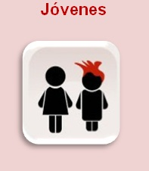
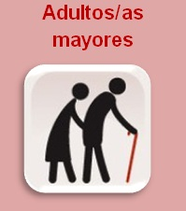
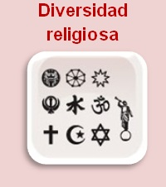
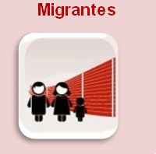
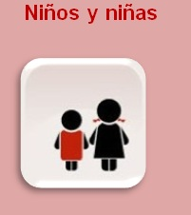
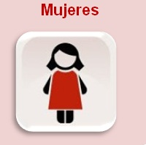
Grupos en contexto de vulnerabilidad

Slide 15
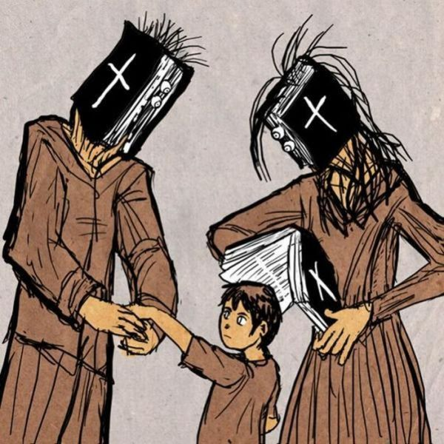
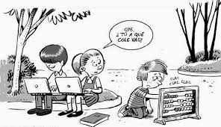
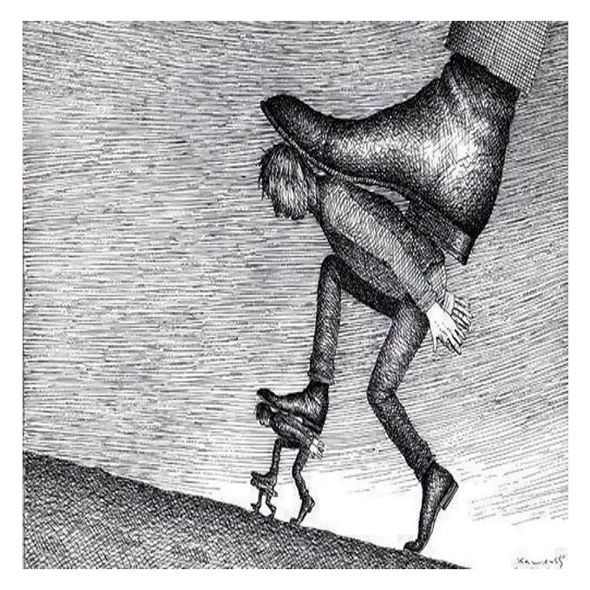
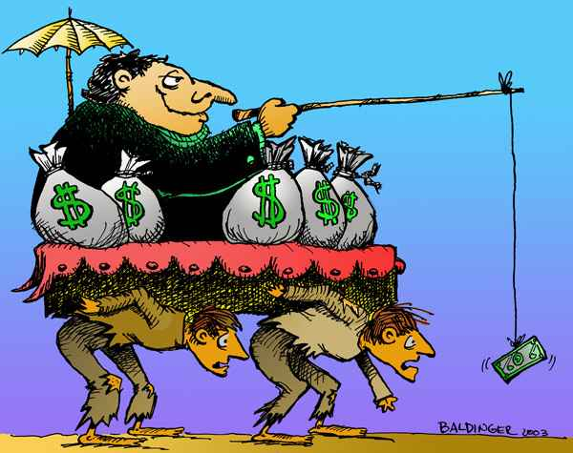
¿Tienen algo en común?

Slide 16
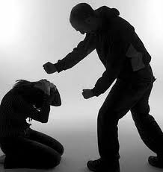
Discrimino para:
Someter
Dominar
Explotar

Slide 17
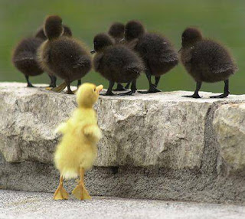
Discrimino para:
Integrar
Asimilar
Normalizar

Slide 18
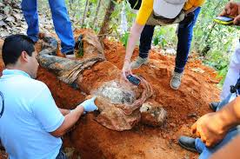
Discrimino para:
Eliminar
Aniquilar
Exterminar

Slide 19
¿Estás de acuerdo con la siguiente frase? ¿Qué argumentos tienes?
No todos los actos de exclusión son discriminatorios

Slide 20
¿Qué factores sociales se interrelacionan para dar pauta a las conductas que pueden/no pueden ser discriminatorias?

Slide 21
